Slide 1

Aandachtspunten geriatrie
Klinisch redeneren
Thema 3 – geriatrie
Notes:
Ik heb de titel toch nog veranderd.
Het onderwerp is namelijk geriatrie en wij leggen daarbij nu de nadruk op psychosociaal functioneren, maar we kunnen ook denken aan somatisch problemen….

Slide 2
Somatische aandachtspunten geriatrische patiënten
Osteoporose
Medicatie/ polyfarmacie
Minder goed horen en zien
Problemen met stabiliteit
Incontinentie
Grotere kans op chronische ziektes
Multimorbiditeit
Notes:
Osteoporose door verminderde opname vit D en calcium, roken, alcoholgebruik, medicatiegebruik zoals prednison of hormoontherapie, weinig beweging, gevolg andere ziektes
Afbraak medicatie verminderd door verminderde werking lever, gevolg is stapeling. Er is vaak nog te weinig toezicht op welke medicatie ouderen allemaal gebruiken en of deze medicatie allemaal verenigbaar is met elkaar. Ouderen hebben vaak zelf te weinig kennis over wat zij gebruiken en waarom. Vaak kan medicatie tijdelijk gebruikt worden maar blijft dan in gebruik; bv. Omeprazol.
Uit onderzoek komt naar voren dat psychosociale kenmerken een belangrijke rol spelen bij gezond ouder worden. Het gaat vooral om competentie, sociale contacten en veer- kracht. Het vermogen om eigen beslissingen te nemen en een ondersteunend sociaal netwerk zijn van belang bij het behoud van een goede gezondheid. Daarnaast is aanpas- sing aan de veranderende omstandigheden vereist: het selecteren van terreinen waarop men actief wil en kan zijn en compensatie zoeken voor vaardigheden die verloren gaan. Uitbreiding van de sociale contacten kan bijdragen aan de gezondheid en het welbevinden van ouderen. Ook bewegen draagt bij aan een goede gezondheid. (bron: Ouderen in Nederland)
Chronische ziektes: diabetes, hart en longaandoeningen, CVA, dementie en depressie, rugklachten, gewrichtsklachten
Risicofactoren als roken, drinken, onvoldoende beweging, ongezond eten en overge- wicht bevorderen het ontstaan van beperkingen. De kans op lichamelijke beperkingen is het grootst bij ouderen die alleen wonen, een laag inkomen hebben en laag zijn opgeleid. Deze categorie ouderen heeft ook de meeste zorg nodig. Ook het zijn van een aantrekkelijke/ niet aantrekkelijke patiënt vergroot de kans op gezondheidsrisico’s/ complicaties (onaantrekkelijke zorgvragers worden anders behandeld dan aantrekkelijke zorgvragers onaantrekkelijke zorgvragers bevinden zich vaak in de lagere sociale klasse).

Slide 3
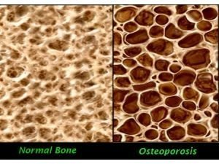

Slide 4
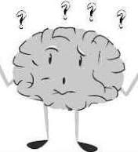
Wat is psychosociaal functioneren?
Notes:
Boek Pathologie hoofdstuk 11 blz 150, 154, 155
Wat kunnen psychosociale problemen zijn?
Hoe kom je er als verpleegkundige achter?
Een betere lichamelijke gezondheid kan bijdragen aan vermindering van psychische problemen.
Als verpleegkundige kun je bijvoorbeeld observeren op:
- Slaapproblemen
- Eenzaamheid
- Rouw - verdriet
De hulpverlening aan ouderen met angststoornissen en depressie is niet adequaat. De problemen worden dikwijls in onvoldoende mate onderkend of gezien als logisch gevolg van de ouderdom. De hulp die geboden wordt bestaat vaak uit het verstrekken van ineffectieve geneesmiddelen die onaangename bijwerkingen hebben en de symptomen versterken.

Slide 5
Samenhang somatische en psychosociale problematiek
Notes:
Het is de vraag of ouderen altijd de juiste zorg krijgen. Lichamelijke en psychische klachten zijn bij ouderen in sterkere mate met elkaar verstrengeld dan bij jongeren. Dat leidt ertoe dat psychische problematiek niet herkend wordt of dat hulpverleners de klachten als een ouderdomsverschijnsel zien en deze als niet-behandelbaar beschouwen. Ouderen met ernstige gezondheidsproblemen kunnen in een neerwaartse spiraal komen als de lichamelijke, psychische en sociale problematiek niet in samenhang behandeld wordt.
Denk als verpleegkundige ook om aandacht voor allochtone ouderen – zij ervaren vaak problemen door de taalbarriere.

Slide 6
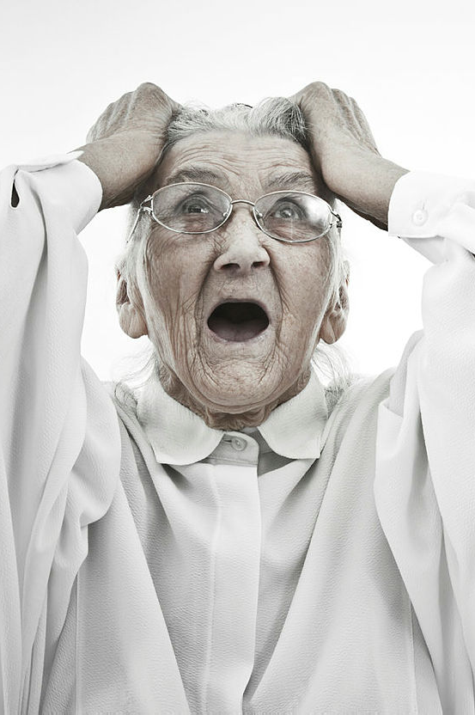
https://www.nursing.nl/Global/Downloads/NURSING%20Delier%20dementie%20en%20depressie.pdf
Onderscheiden van de verschillen tussen een delier, dementie en depressie is erg lastig in bepaalde situaties. De ziektebeelden overlappen elkaar zeer.

